Slide 1
Struktura porostu
Dendrometrie – přednáška 3
Zdeněk Adamec

Slide 2
Struktura porostu
Tloušťková struktura – rozdělení četností tlouštěk do tloušťkových tříd či stupňů v porostu a změny tohoto rozdělení v čase
Výšková struktura - rozdělení četností výšek do výškových tříd či stupňů v porostu a změny tohoto rozdělení v čase
Prostorová struktura – horizontální a vertikální rozmístění stromů v porostu, hustota porostu, druhová pestrost a vzájemné smíšení stromů včetně změn jednotlivých částí v čase

Slide 3
Tloušťková struktura - vlastnosti
Tloušťky mají nejčastěji levostranné rozdělení (stejnověké porosty)
Klesající rozdělení tlouštěk je typické pro výběrný les
S přibývajícím věkem a vyšší bonitou (tedy i s vyšší střední tloušťkou) se rozdělení tlouštěk posouvá po ose X doprava, zvyšuje se jeho variabilita a snižuje se zahrocenost (četnosti klesají)
Světlomilné dřeviny mají variabilitu tlouštěk menší a jejich rozdělení tlouštěk je více zahrocené než dřeviny stín snášející
Variabilita tlouštěk je 2-3 násobně vyšší než variabilita výšek
Lze ji modelovat pomocí např. Charlierovy A funkce, Beta funkce, Gamma funkce, Weibullovy funkce

Slide 4
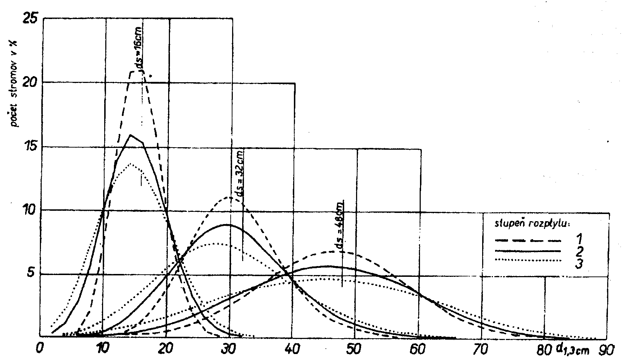
Tloušťková struktura - vlastnosti
(Halaj, 1957)

Slide 5
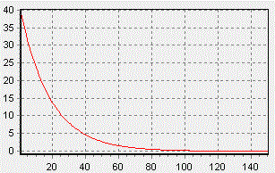
Tloušťková struktura - vlastnosti
Četnost (ks)
Tloušťka (cm)
(Fabrika, 2015)

Slide 6
Střední tloušťka porostu
Aritmetický průměr tlouštěk $\overline{d}$ (v případě měření po tloušťkových stupních se jedná o vážený průměr)
$$\overline{d}=\frac{\sum_{i=1}^{k}{n_{i}{\overline{d}}_{i}}}{\sum_{i=1}^{k}{n_{i}}}$$
Nejméně používaný, ale nejlépe použitelný z pohledu statistických charakteristik

Slide 7
Střední tloušťka porostu
Střední tloušťka odvozená z průměrné kruhové základny $d_{g}$ (používá se i pojem střední kvadratická tloušťka)
$d_{g}=\sqrt{\frac{\sum_{i=1}^{k}{n_{i}d_{i}^{2}}}{\sum_{i=1}^{k}{n_{i}}}}$ $d_{g}=\sqrt{\frac{4\overline{g}}{π}}$
Kromě reprezentace polohy je i nositelem variability tlouštěk
Nejpoužívanější

Slide 8
Střední tloušťka porostu
Střední tloušťka $d_{v}$ odvozená z objemu středního kmene
$$d_{v}=d_{1}+a\frac{\overline{v}−v_{1}}{v_{2}−v_{1}}$$
Spočítá se interpolačně, kdy se pro objem středního kmene $\overline{v}$ dohledají tloušťkové stupně d₁ a d₂, které jsou spjaty s nejbližším nižším objemem v₁ a nejbližším objemem v₂, a které od sebe dělí velikost tloušťkového stupně a

Slide 9
Střední tloušťka porostu
Weisseho střední tloušťka dw původně odvozena v roce 1888 Weissem, který tvrdil, že střední tloušťka odpovídá 60 % vzdálenosti z počtu stromů seřazených od nejtenčího. Postupně bylo toto procento upraveno a dnes je určováno podle tvaru rozdělení četností tlouštěk.
Tvar rozdělení četností tlouštěk | Weisseho procento
Levostranné | 65
Souměrné | 61
Pravostranné | 57
Klesající | 69

Slide 10
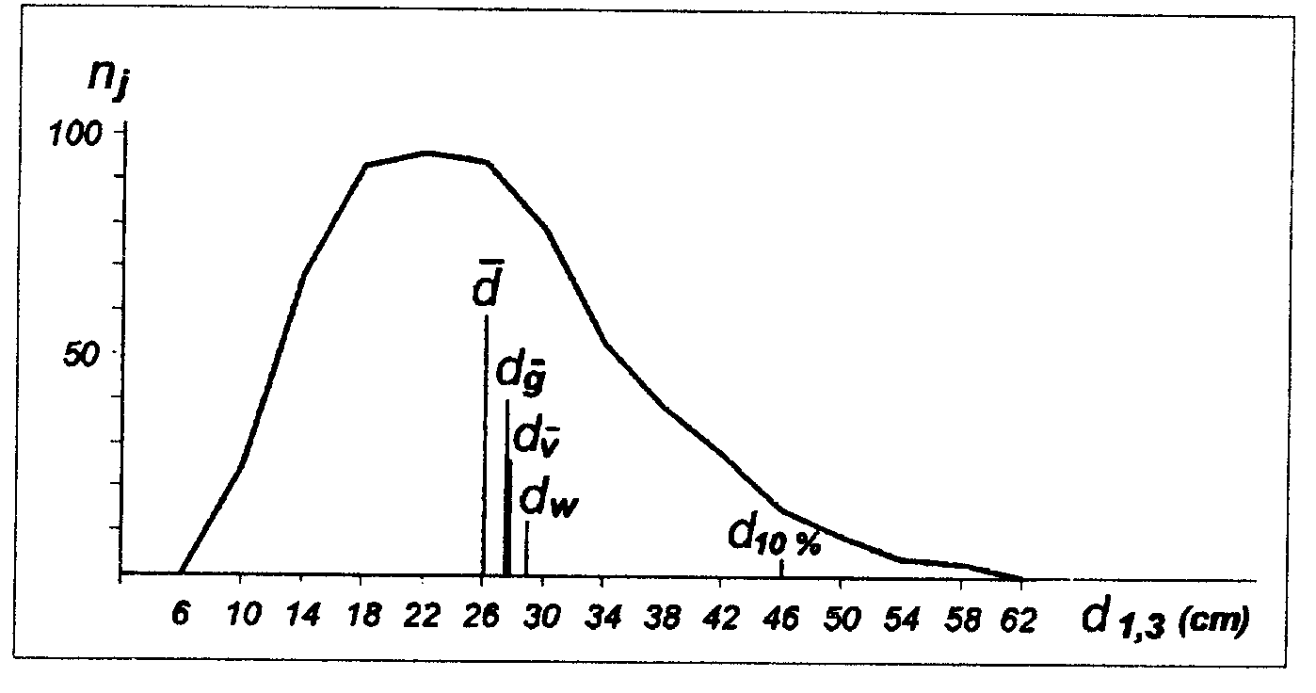
Střední tloušťka porostu
Porovnání různě stanovených středních tlouštěk mezi sebou:
$$\overline{d}<d_{g}<d_{v}\begin{matrix}< \\ = \\ >\end{matrix}d_{w}$$
Vliv nejen variability tlouštěk, ale také variability výšek a výtvarnic
(Šmelko, 2000)

Slide 11
Horní tloušťka porostu
Tloušťka, která reprezentuje určitou část nejsilnějších stromů v porostu a reprezentuje tak produkční potenciál porostu
Vyjadřuje se nejčastěji jako průměrná hodnota z:
100 nebo 200 nejsilnějších stromů
10 nebo 20 % nejsilnějších stromů
Je možné ji také odvodit z objemu středního kmene nebo z průměrné kruhové základny vybraných nejsilnějších stromů.
Je odolná vůči matematickému posunu vlivem výchovných zásahů (rozdíl oproti střední tloušťce).

Slide 12
Výšková struktura - vlastnosti
Rozdělení výšek je zpravidla pravostranné
Variabilita výšek je menší než variabilita tlouštěk (2-3 krát)
S přibývajícím věkem a vyšší bonitou (tedy i s vyšší střední výškou) se rozdělení výšek posouvá po ose X doprava, stává se více pravostranným, zvyšuje se jeho variabilita a snižuje se zahrocenost (četnosti klesají) – tato vlastnost se zvýrazňuje s větší tolerancí dřeviny k zastínění
Mezi výškou a tloušťkou je velmi silný nelineární vztah

Slide 13
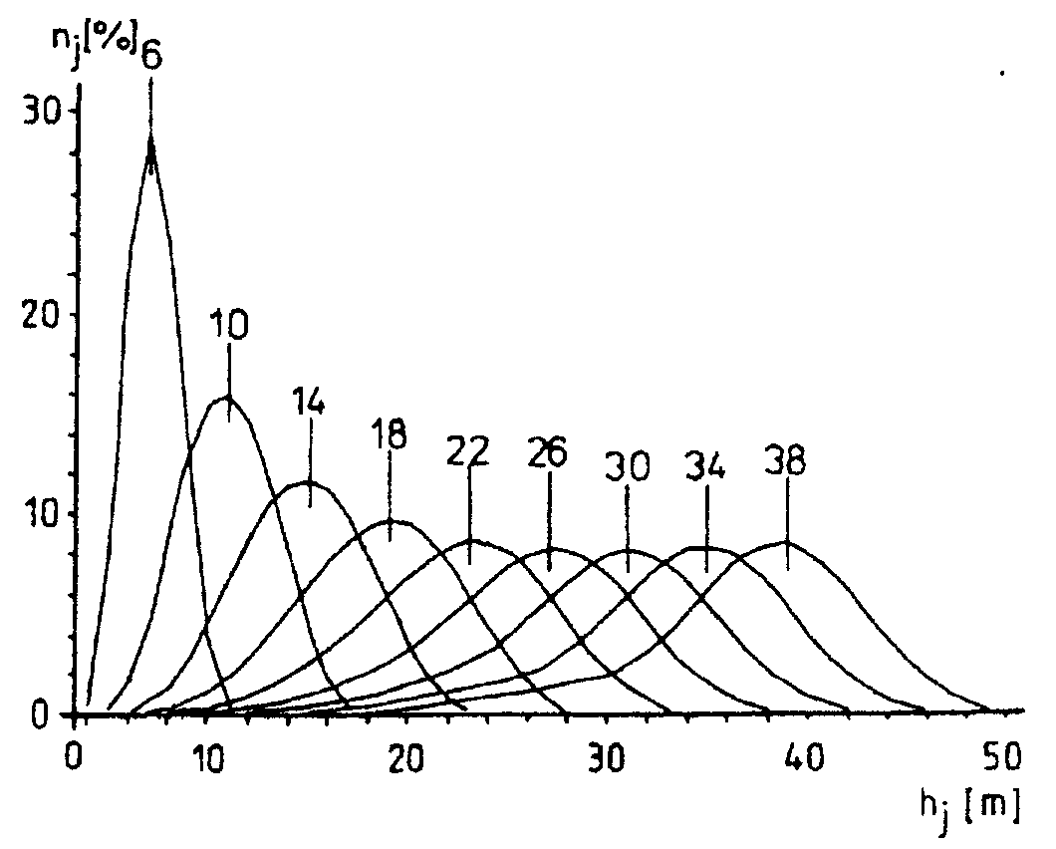
Výšková struktura - vlastnosti
(Šmelko, 2000)

Slide 14
Střední výška porostu
Střední výška ($\overline{h}$, h_{g}, h_{v}, h_{w}) porostu se nejčastěji odvozuje z výškové křivky, kam se dosazuje některá ze středních tlouštěk $\overline{d}$, d_{g}, d_{v}, d_{w}
Pro srovnání středních výšek stanovených z různých středních výšek platí:
$$\overline{h}<h_{g}<h_{v}\begin{matrix}< \\ = \\ >\end{matrix}h_{w}$$
Mimo ČR je velmi často používaná také Loreyova střední výška
$$h_{L}=\frac{\sum_{1}^{k}{n_{i}g_{i}{\overline{h}}_{i}}}{\sum_{1}^{k}{n_{i}g_{i}}}$$

Slide 15
Horní výška porostu
Horní výška (h_{10 %}, h_{20 %}, h₁₀₀, h₂₀₀) se určí jako průměrná hodnota ze změřených výšek pro stromy, které byly změřeny pro stanovení horní tloušťky porostu

Slide 16
Výšková křivka
Výšková křivka je grafickým vyjádřením výškové funkce, která modeluje silný vztah mezi celkovou výškou stromu a jeho výčetní tloušťkou
$$\hat{h}=f(d_{1,3})$$
Výšková funkce je buď vyjádřena rovnicí, numericky v tabulce (v podobě vyrovnaných výšek) nebo graficky (výškovou křivkou)

Slide 17
Požadované vlastnosti výškové funkce
Nelineární neustále rostoucí funkce
Musí mít inflexní bod
Počátek má na souřadicích h = 1,3 m
Musí mít asymptotu směřující k h_{max}
Musí být stadiální - s narůstajícím věkem se posouvá výše a doprava a je méně strmá

Slide 18
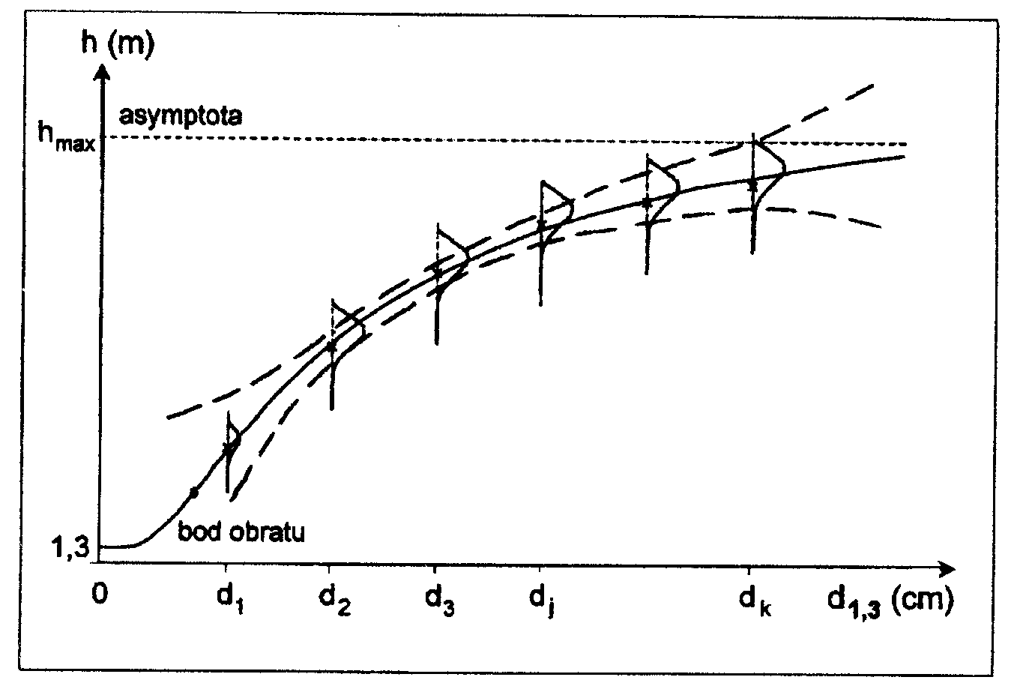
Výšková funkce - vlastnosti
(Šmelko, 2000)

Slide 19
Výšková funkce - stadiálnost

Slide 20

Výškové funkce – běžné používané modely
Michailoffova (1943) $h=1,3+ae^{−\frac{b}{d}}$
Näslundova (1947) $h=1,3+{\left(\frac{d}{a+bd}\right)}^{2}$
Pettersonova (1955) $h=1,3+{\left(\frac{d}{a+bd}\right)}^{3}$
Prodanova (1951) $h=1,3+\frac{d^{2}}{a+b_{1}d+b_{2}d^{2}}$

Slide 21
Prostorová struktura
Strukturální složka | Slovní popis | Hodnotové vyjádření
Horizontální | Náhodná, pravidelná, skupinová | Agregační index (Clark a Evans, 1954) Index rozmístění (Pielou, 1959) Relativní rozptyl (Clapham, 1936) Index disperze (Morisitu, 1959) K-funkce (Ripley, 1977) L-funkce (Besag, 1977) Parkorelační funkce (Stoyan a Stoyan, 1922)
Hustota | Prosvětlený, uvolněný, mezernatý, stísněný, uzavřený, zapojený | Zakmenění (Assmann, 1961) Zápoj podle metody rasterizace a trefování Zápoj podle výpočtu překrytých ploch Zápoj (Crookston a Stage, 1999) Index hustoty porostu (Reineke, 1933)
Vertikální | Jedno-, dvoj-, vícevrstvá, výběrná | Variační koeficient stromových veličin Diferenciace tlouštěk a výšek (Fϋldner, 1996)
Druhová pestrost | Jedno-, dvoj-, vícedruhová | Entropie (Shannon, 1948) Artenprofil index (Pretzsch, 1995) Markkorelační funkce (Stoyan a Stoyan, 1922)
Smíšení | Jednotlivé, seskupené, skupinové | Index smíšení (Fuldner, 1996) Segregační index (Pielou, 1977)
(Fabrika, Pretzsch, 2011)

Slide 22
Horizontální prostorová struktura
Agregační index Clarka a Evanse - R – udává odchylku horizontálního rozmístění stromů od tzv. Poissonova lesa. Vyjadřuje se jako poměr mezi skutečnou průměrnou vzdáleností daného stromu a jeho nebližšího souseda (${\overline{r}}_{s}$) a očekávanou průměrnou vzdáleností daného stromu a jeho nebližšího souseda při zcela náhodném rozdělení (${\overline{r}}_{o}$)
$$R=\frac{{\overline{r}}_{s}}{{\overline{r}}_{o}}=\frac{\frac{1}{n}\sum_{i=1}^{n}{r_{i}}}{\frac{1}{2}\sqrt{\frac{A}{n}}}$$
A je plocha porostu, n je počet stromů v porostu
R = 0 – zcela skupinová struktura, R = 1 – zcela náhodná struktura, R = 2,15 – zcela pravidelná struktura

Slide 23
Hustota porostu
Zakmenění – vyjadřuje míru produkčního využití plochy porostu a to jako poměr skutečné produkční veličiny a modelové produkční veličiny
Zakmenění podle Assmanna:
Tabulkové – modelová hodnota je zjištěna z růstových tabulek
Přirozené – modelová hodnota je maximální zásoba porostu v bezzásahovém (přirozené samovolném) vývoji
Optimální – je takové, při které se produkuje maximální přírůst porostu
Kritické – je takové, při kterém se produkuje maximální přírůst porostu na hranici 95 %

Slide 24
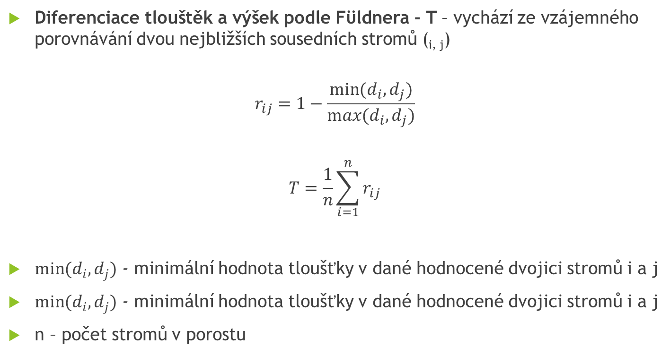
Vertikální prostorová struktura
Diferenciace tlouštěk a výšek podle Fϋldnera - T – vychází ze vzájemného porovnávání dvou nejbližších sousedních stromů (_{i, j})
$$r_{ij}=1−\frac{\min{(d_{i}, d_{j})}}{\max{(d_{i}, d_{j})}}$$
$$T=\frac{1}{n}\sum_{i=1}^{n}{r_{ij}}$$
$\min{(d_{i}, d_{j})}$ - minimální hodnota tloušťky v dané hodnocené dvojici stromů i a j
$\min{(d_{i}, d_{j})}$ - minimální hodnota tloušťky v dané hodnocené dvojici stromů i a j
n – počet stromů v porostu

Slide 25
Druhová pestrost porostu
Artenprofil index podle Pretzsche - A – hodnotí diverzitu druhů S v porostu při zohledňování vertikálních porostních vrstev L. Nejčastěji se používají tři vrstvy: 0-50 % h, 51-80 % h, 81-100 % h.
$A=\sum_{i=1}^{S}{\sum_{j=1}^{L}{p_{ij}\ln{(pij)}}}$ $p_{ij}=\frac{n_{ij}}{N}$
$p_{ij}$ -zastoupení i té dřeviny v j té vrstvě,
S – počet dřevin v porostu,
L – počet hodnocených vertikálních vrstev v porostu,
$n_{ij}$ - počet jedinců i té dřeviny v j té vrstvě,
N – celkový počet jedinců v porostu.
Rozsah hodnot indexu 0-1. Index 0 odpovídá monokultuře, která má minimální výšku alespoň 80 % z celkové výšky stromu. Porosty s indexem >0,90 mají strukturu podobnou výběrnému lesu.

Slide 26
Smíšení porostu
Index smíšení podle Fϋldnera - $\overline{M}$ - vyjadřuje typ smíšení různých dřevin v porostu
$$\overline{M}=\frac{1}{nN}\sum_{i=1}^{N}{\sum_{i=1}^{n}{v_{ij}}}$$
n – počet hodnocených sousedních stromů,
N – počet stromů v porostu,
i – výchozí (hodnocený) strom,
j – sousední strom,
v_{ij} - se rovná 0, pokud je sousední strom stejného druhu a 1 pokud je sousední strom jiný druh.
Rozsah hodnot indexu 0-1. Hodnota 1 udává stav, kdy žádný strom v porostu nemá ve svém nejbližším okolí za souseda strom stejného druhu. Hodnota 0 znamená, že každý strom v porostu je obklopen pouze jedinci stejného druhu. Hodnoty v rozmezí 0-0,50 odpovídají skupinovitému smíšení dřevin a hodnoty v rozmezí 0,51-1 odpovídají jednotlivému smíšení dřevin.

Slide 27
Seznam citovaných zdrojů
Fabrika M. (2015): Sibyla Triquetra. Simulátor biodynamiky lesa. sibyla.tuzvo.sk
Fabrika, M., Pretzsch, H. (2011): Analýza a modelovanie lesných ekosystémov. učebnica.Technická univerzita vo Zvolene, Zvolen: 599 s.
Halaj, J. (1957): Matematicko-štatistický prieskum hrúbkovej štruktúry slovenských porastov. Lesnícky časopis, III/1: 39-74.
Michailoff, I. (1943): Zahlenmäßiges Verfahren für die Ausführung der Bestandeshöhenkurven.Fw. Cbl. u. Thar. Forstl. Jahrb., 273-279.
Näslund, M. (1947): Functions and Tables for Computing the Cubic Volume of Standing Trees: Pine, Spruce and Birch in Southern Sweden and in the Whole of Sweden, Report 36, National Forest Research Institute, Stockholm, Sweden, 81 p.
Petterson, H. (1955): Yield of coniferous forests. Medd. Stat. Skogsforsoksanct 45 IB, Sweden.
Prodan, M. (1951): Messung der Waldbestände. J. D. Sauerländer´s Verlag. Frankfurt a. M. 260 s.
Šmelko, Š.(2000): Dendrometria. Vysokoškolská učebnica. Technická univerzita vo Zvolene, Zvolen: 399 s.

